Slide 1

Правила поведінки під час повітряної тривоги та правила находження в укритті

Slide 2
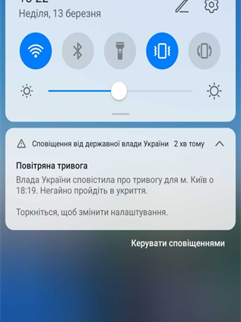

Застосунки для отримання оперативної інформації
У застосунку відображаються 5
типів тривог:
Повітряна тривога
Артилерійський обстріл
Вуличні бої
Хімічна загроза
Радіаційна небезпека.
Встановити спеціальний застосунок на мобільний телефон
Слідкувати за сповіщеннями на вашою мобільному пристрої
Підписатись на Новини порталу «Повітряна тривога»

Slide 3
Правила поведінки під час повітряної тривоги.
У коледжі :
1.Зберігати спокій. Зберіть власні речі
2.Уважно слухати викладача
3. Не бігти, не штовхатися, намагатись триматись групи та викладача
4. В укритті поводитись спокійно
5. Після сигналу «Відбій повітряної тривоги спокійно шукуйтесь у ланцюжок і прямуйте до виходу
Під час онлайн - навчання:
Зберігайте спокій
2. Одягніться, зачинить вікна, вимкніть електроприлади, газ, воду
3. Візьміть « рюкзак безпеки» і прямуйте до найближчої захисної споруди, якщо відсутні поблизу укриття дотримуйтеся правила «двох стін»
4. Після сигналу « Відбій повітряної тривоги» приєднуйтесь до онлайн - навчання
На вулиці:
Зберігайте спокій
2. Прямуйте до найближчого укриття ( підвалу, паркінгу, підземного переходу, по можливості пошукайте заглиблення, яму, або хоча б високий бордюр)
3. Якщо укриттів поблизу немає, але вже чутно звуки вибуху упадіть на землю накрийте голову руками
4. Після сигналу « Відбій повітряної тривоги» зателефонуйте рідним. Якщо є поранення до швидкої допомоги за тел. 103
«Рюкзак безпеки»:
Пляшка чистої води, поживний батончик, сухофрукти або горіхи
2. Написати нотатки в якої буде інформація:
Власне ПІБ
ПІБ батьків + телефон + адреса проживання
3. Телефон + зарядний пристрій, павербанк
4. Індивідуальний набір ліків, засоби захисту
5. Вологі та сухі серветки, комплект змінної білизни та одягу

Slide 4
Під час перебування в укритті забороняється:
ходити по приміщенню без потреби;
без дозволу пересувати предмети;
самовільно заходити до службових приміщень;
намагатися самовільно включати (виключати) агрегати спеціального обладнання;
відкривати захисні двері;
шуміти;
палити;
розпалювати відкритий вогонь
Покидати укриття можна з дозволу відповідальної особи після отримання сигналу «Відбій повітряної тривоги».

Slide 5


Як пережити кризу та зберегти спокій?
Агресія: як допомогти?
1. Зведіть до мінімуму кількість людей навколо (за можливості).
2. Дайте людині можливість випустити емоції.
3. Дайте роботу, пов'язану з високим фізичним навантаженням.
4. Демонструйте доброзичливість.
5. Намагайтеся розрядити ситуацію смішними коментарями або діями.
Панічна атака: як допомогти?
1. Попросіть людину сісти, опустити голову та впертися ногами в підлогу.
2. Попросіть зосередитися на диханні і дихати повільно.
3. Переведіть увагу. Попросіть людину розповісти про те, що вона бачить і чує.

